Slide 1
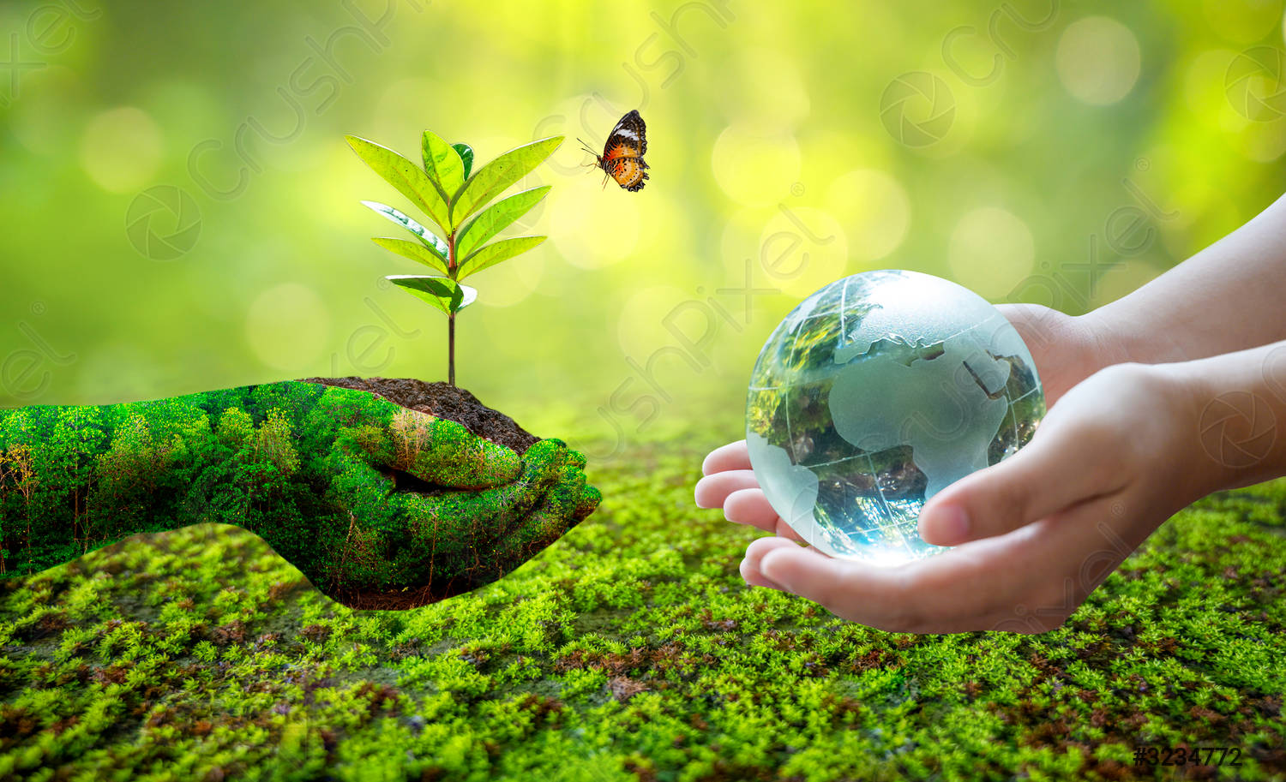
«Экология-дело каждого»
Подготовила: Анисимова Юлия Игоревна
МОБУ «СОШ «ЦО «Кудрово»

Slide 2
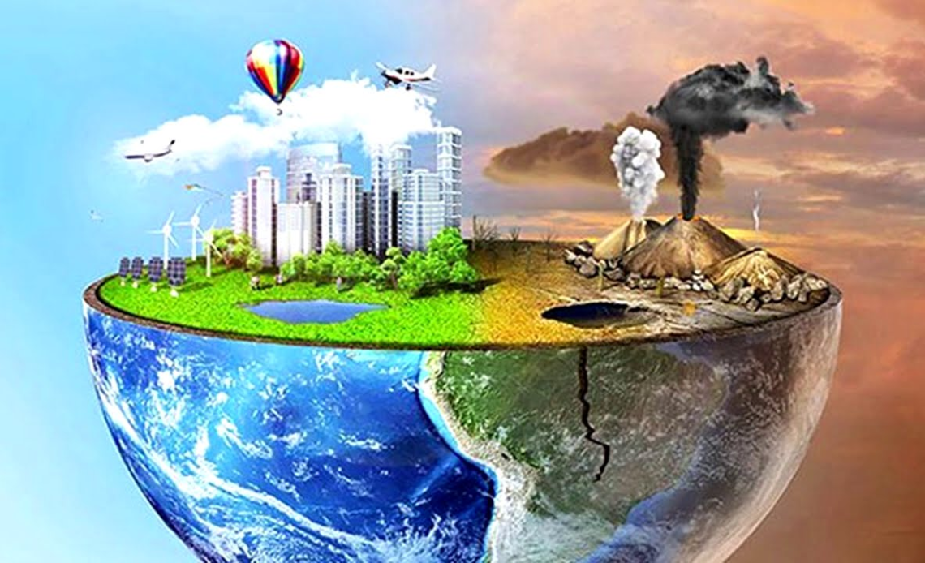
Земле нужна наша помощь!!!

Slide 3
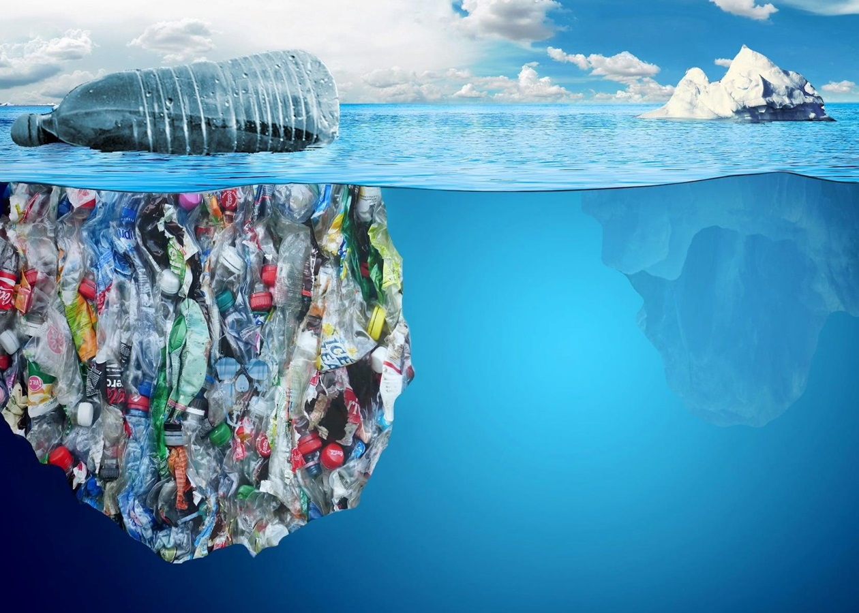
Человечество усердно перерабатывает природу в мусор.
Мейсон Кули

Slide 4
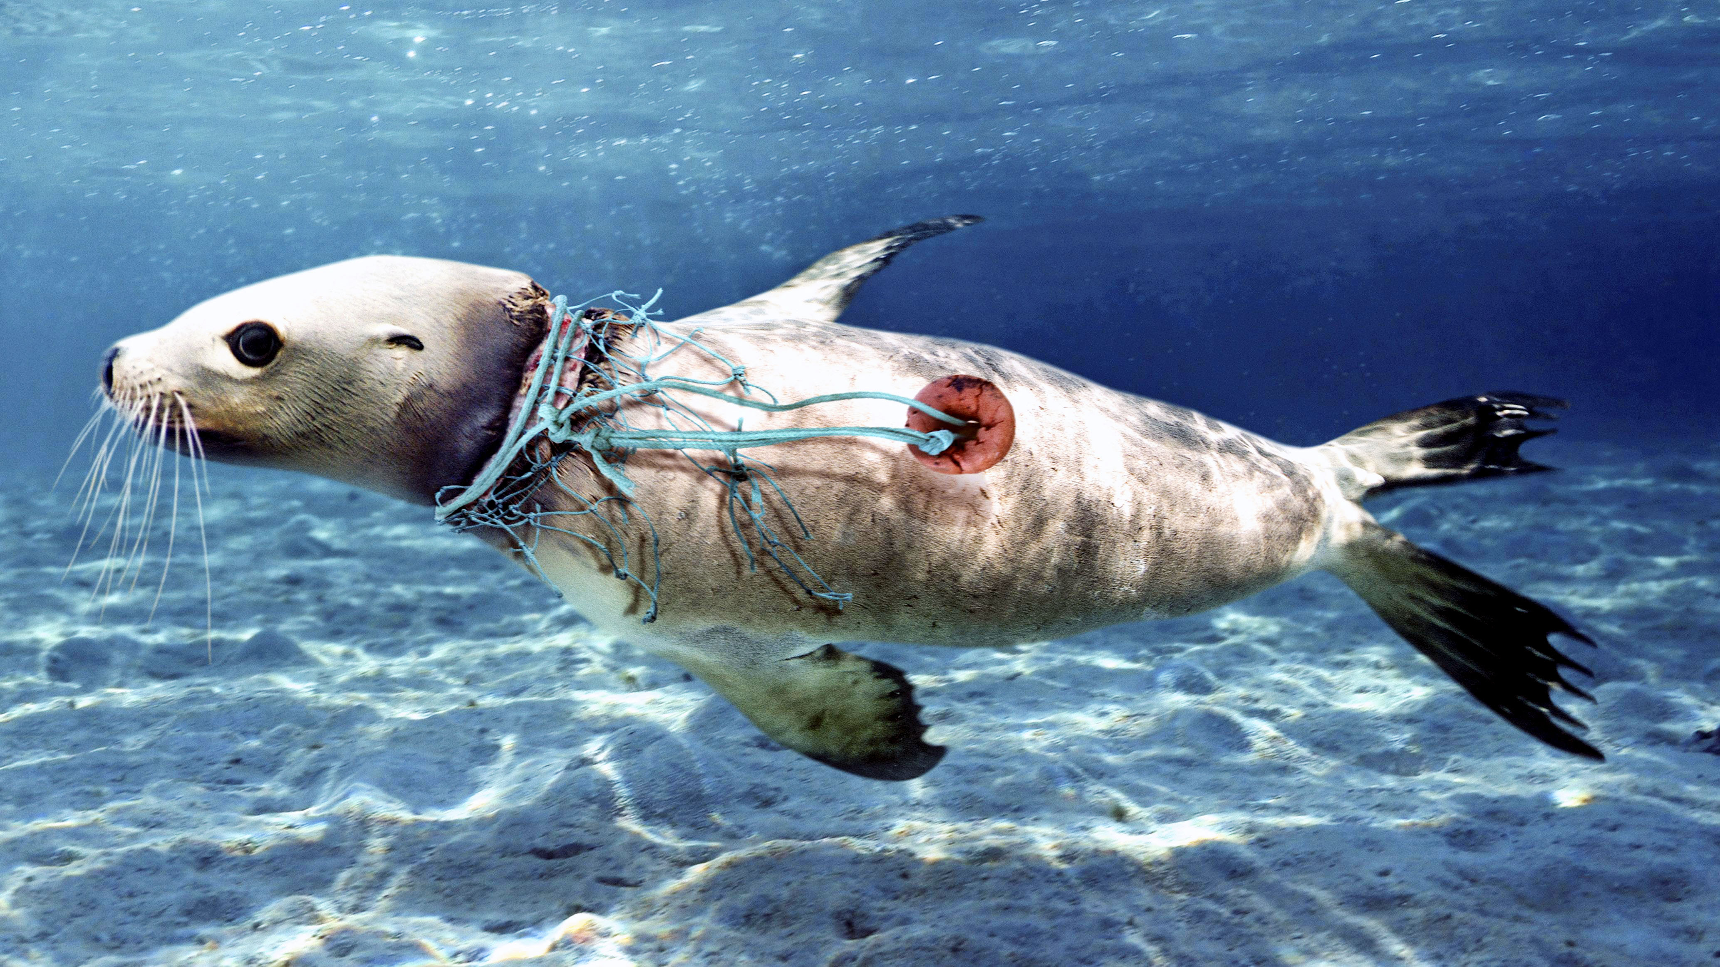
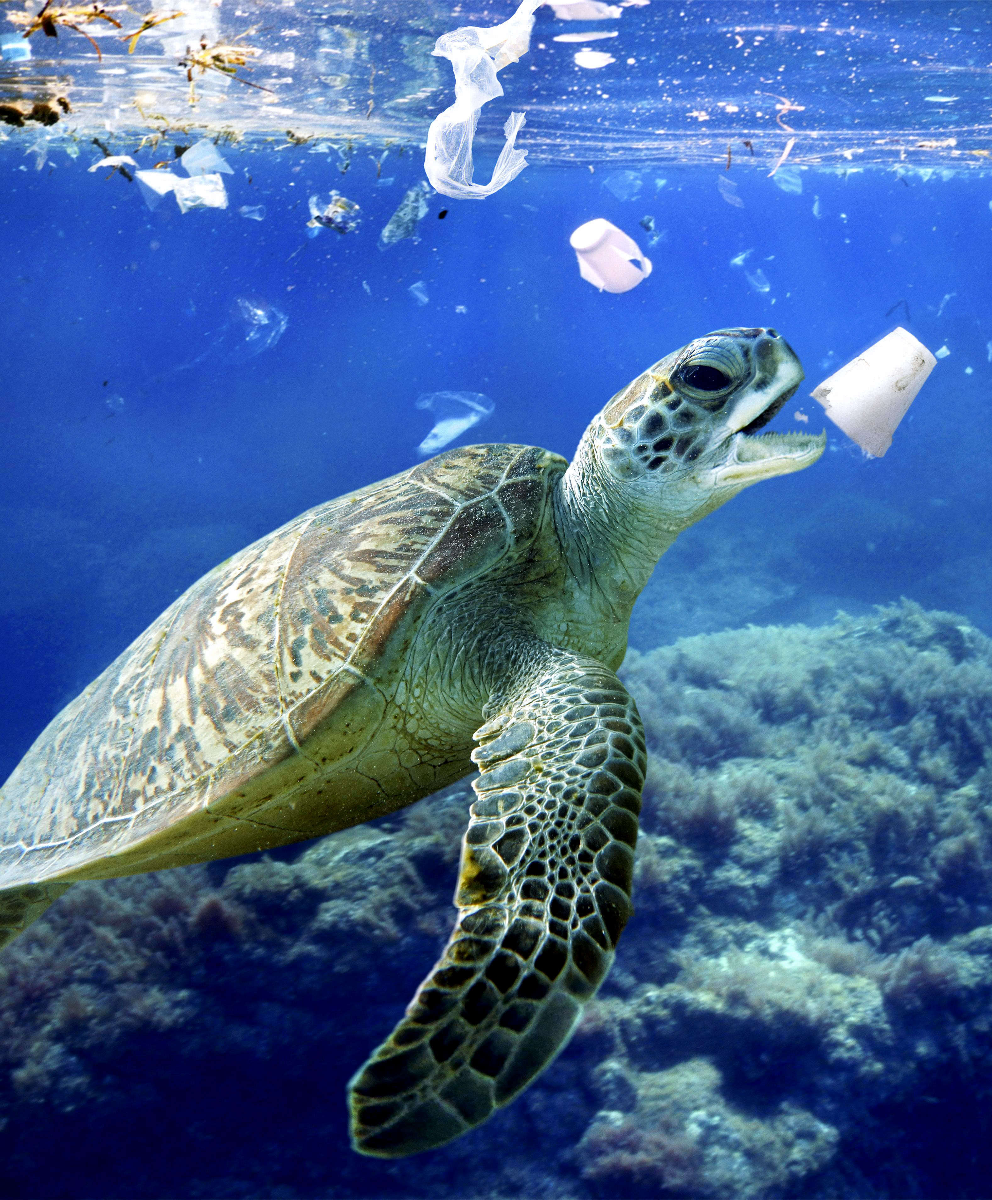

Slide 5
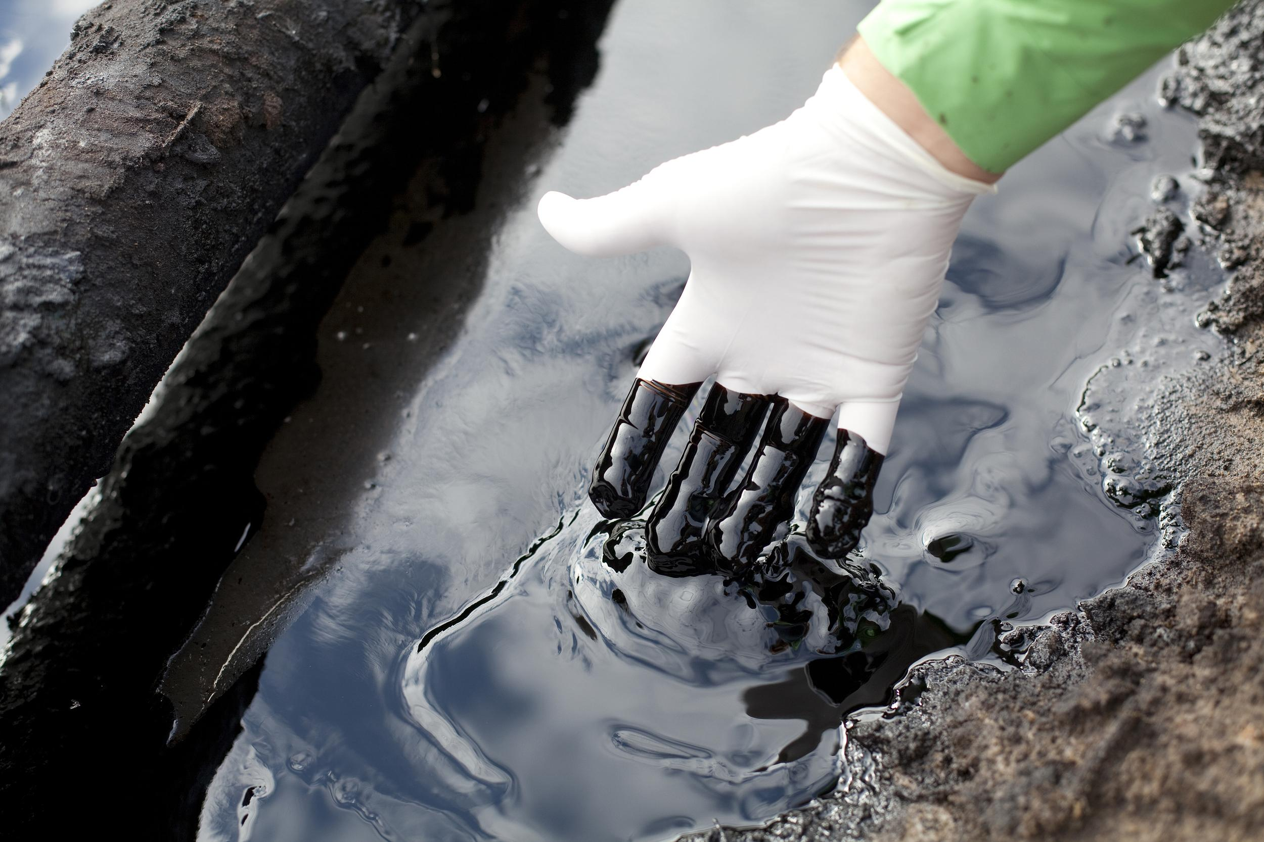

Slide 6
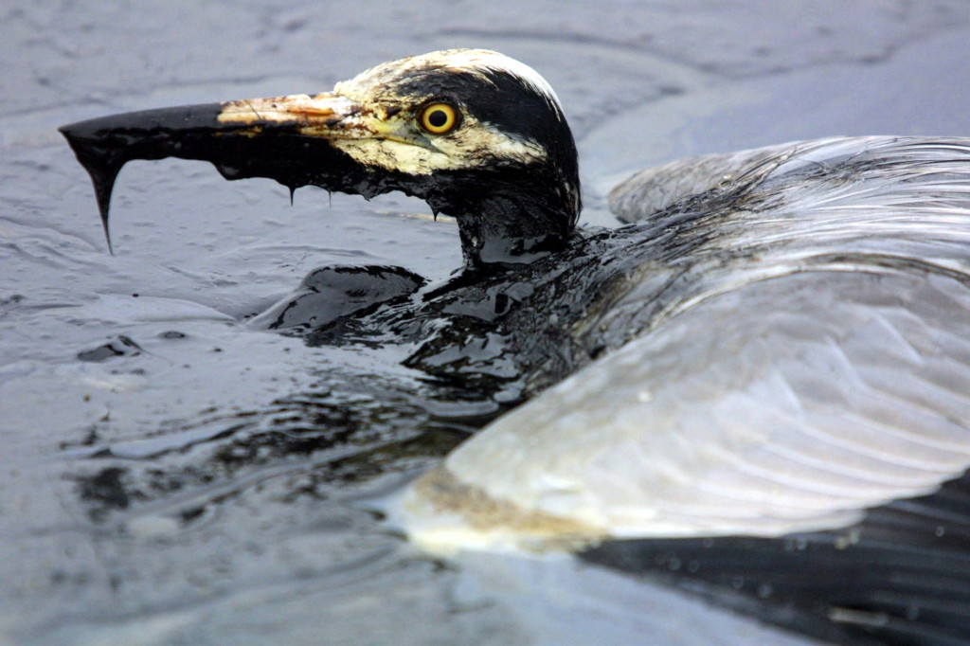

Slide 7
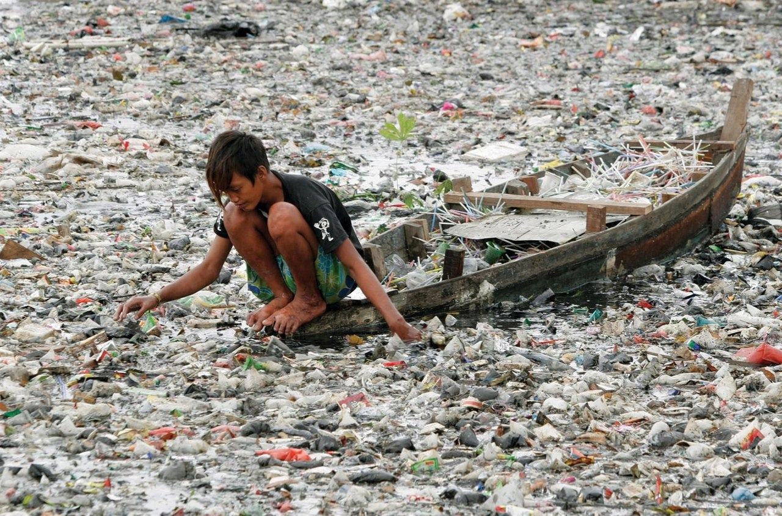

Slide 8
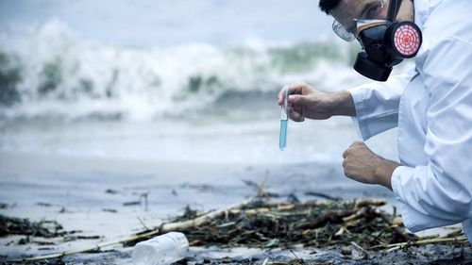

Slide 9
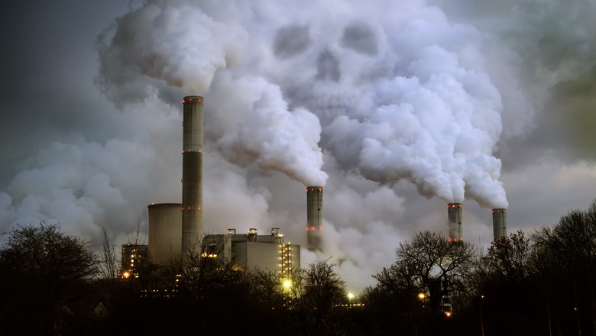

Slide 10
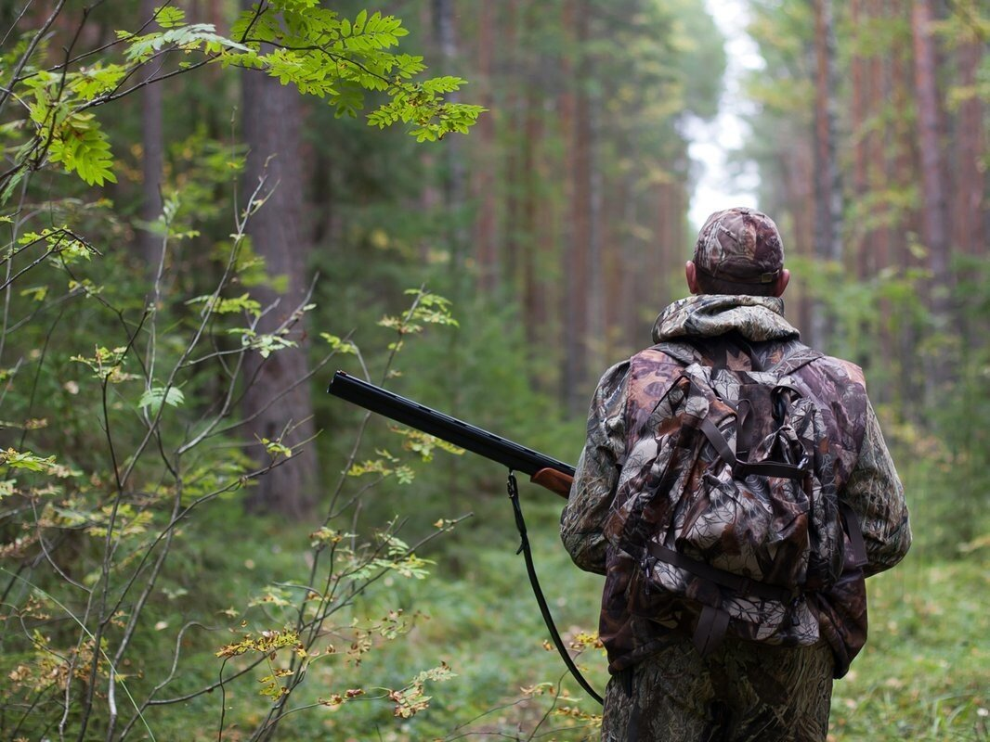

Slide 11
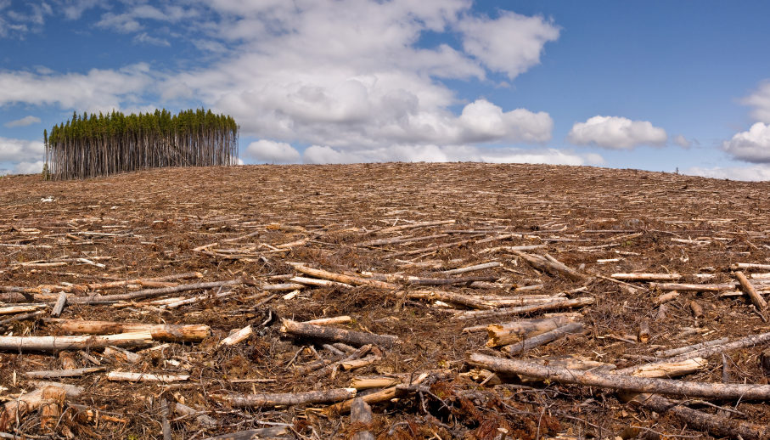

Slide 12
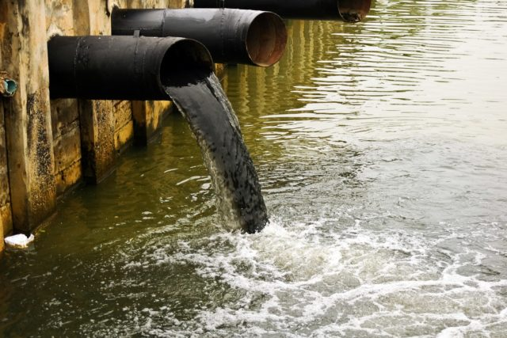

Slide 13
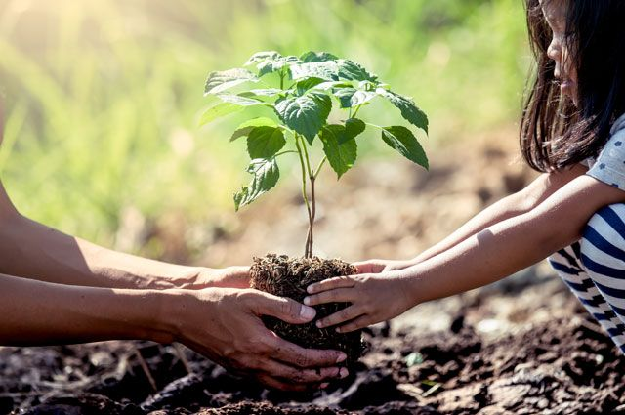
Каждый может внести свой вклад!!!

Slide 14
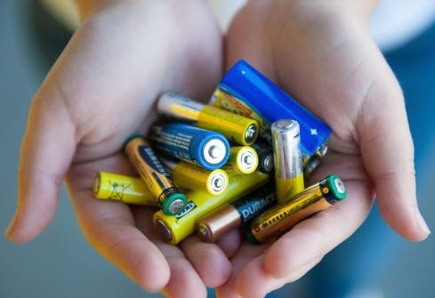

Slide 15
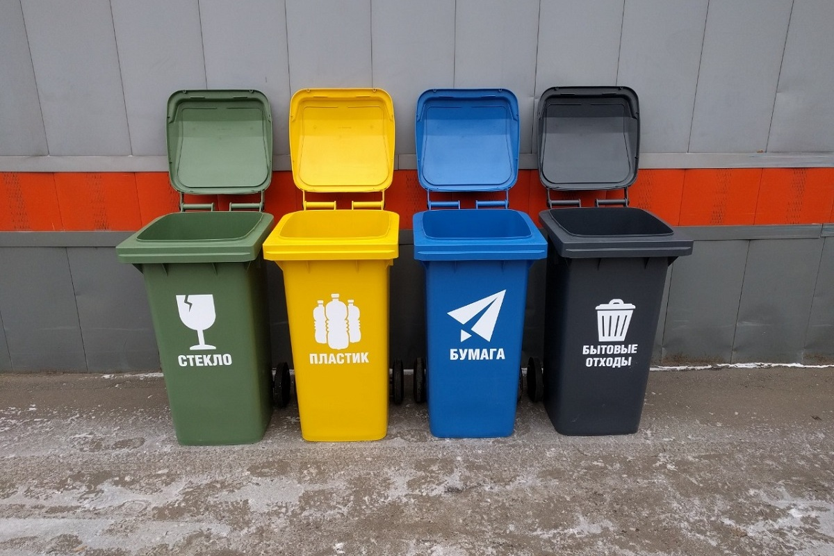

Slide 16
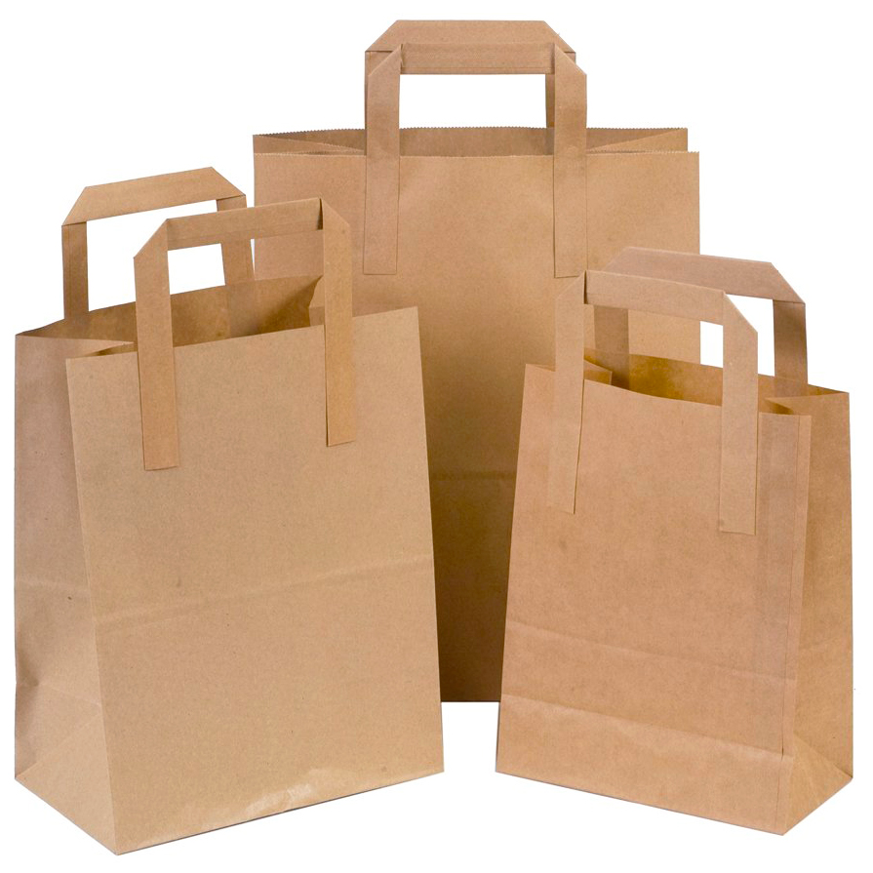

Slide 17
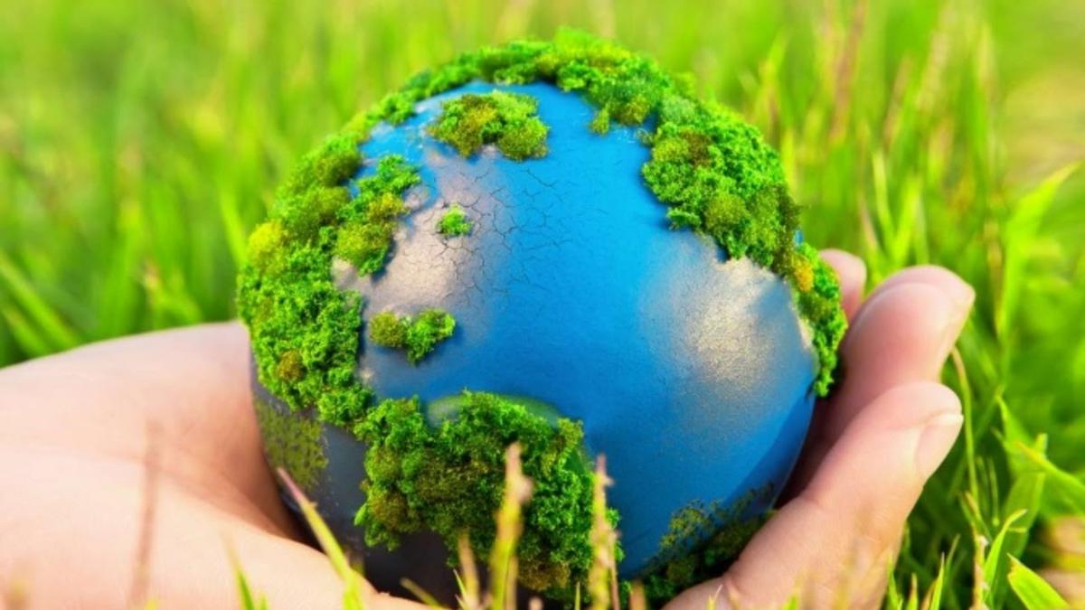
ЗДОРОВАЯ ПЛАНЕТА
НАЧИНАЕТСЯ С ТЕБЯ!!!

